Slide 1

ZÁKLADNÍ ŠKOLA SLOVAN, KROMĚŘÍŽ, PŘÍSPĚVKOVÁ ORGANIZACE
ZEYEROVA 3354, 767 01 KROMĚŘÍŽ
projekt v rámci vzdělávacího programu
VZDĚLÁNÍ PRO KONKURENCESCHOPNOST
ŠABLONA ČÍSLO: III/2
NÁZEV: INOVACE A ZKVALITNĚNÍ VÝUKY PROSTŘEDNICTVÍM ICT
PŘEDMĚT: český jazyk
ROČNÍK: třetí, čtvrtý
TÉMA: Vyjmenovaná slova po S
AUTOR: Mgr. Táňa Kočířová
DATUM VYTVOŘENÍ: 4. 12. 2011
VY_32_INOVACE_ 18 _TK

Slide 2
ANOTACE
Učební materiál je určen pro žáky třetích a čtvrtých tříd. Mohou pracovat jednotlivě nebo ve skupinách. DUM obsahuje:
Vysvětlení pojmů vyjmenovaných slov po S.
Tvoření slov příbuzných.
Procvičování a doplňování slov podle významu.
ZKUŠENOSTI Z PILOTÁŽE
Žáci si zopakovali význam vyjmenovaných slov po S – společně.
Tvoření příbuzných slov jim nedělalo žádné potíže. Pracovali ve skupinách.
Vybrat správný význam a užít ho ve větě žáci zvládli samostatně.

Slide 3
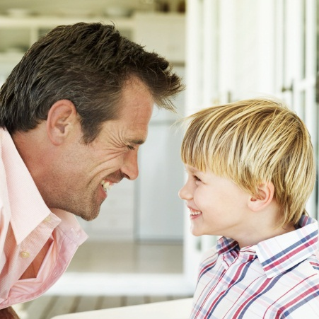
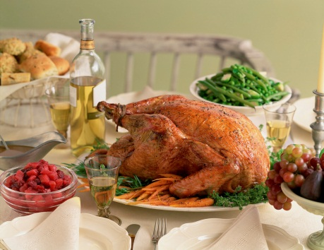

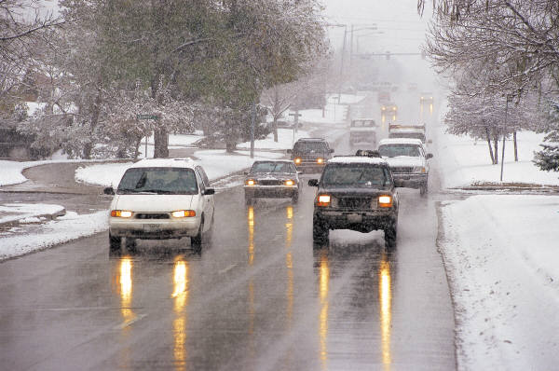
Vyjmenovaná slova po S
Sytý (hodně najezený)
Syn
Sýr Syrový (pokrm ze syrového masa, zeleniny)
sychravý

Slide 4
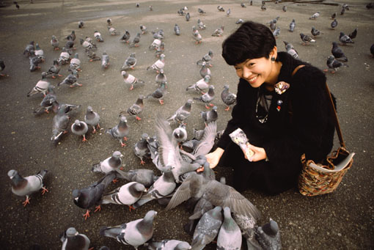
Usychat
Sýkora
Sysel
Sýček
Syčet
Sypat

Slide 5
Tvořte slova příbuzná
Sytý ___________________________
Syn ___________________________
Sýr ___________________________
Syrový _________________________
Sychravý _______________________
usychat ________________________
Sýkora _________________________
Sysel __________________________
Sýček __________________________
Syčet __________________________
Sypat ___________________________

Slide 6
Vyznač slovo, které použiješ ve větě.
Babiččina (sýrová/syrová/sírová) pomazánka nám moc chutnala.
Dědeček (sypal/sípal) slepicím zrní.
Kyselina (sýrová/sírová/syrová).
Snědl jsem kousek (sýra/síra).
Po dobrém obědě jsme všichni (síti/syti).
Čajové (síto/syto) se mi roztrhlo.
Bratr se nachladil a teď nemluví, jen (sýpe/ sípe).

Slide 7
Řešení:
Babiččina (sýrová/syrová/sírová) pomazánka nám moc chutnala.
Dědeček (sypal/sípal) slepicím zrní.
Kyselina (sýrová/sírová/syrová).
Snědl jsem kousek (sýra/síra).
Po dobrém obědě jsme všichni (síti/syti).
Čajové (síto/syto) se mi roztrhlo.
Bratr se nachladil a teď nemluví, jen (sýpe/ sípe).
Sytý - nasycený, přesycená …,
Syn - synáček, synovo …,
Sýr - syreček, sýrová …,
Syrový - sýrárna, syrovátka…,
Sychravý - sychravo …,
usychat - usychající, zasychat …,
Sýkora - sýkorčin, sýkorka …,
Sysel - syslí, syslův …,
Sýček - sýčkův, nesýčkuj…,
Syčet - zasyčel, syčení …,
Sypat - nasypaný, přesyp …,

Slide 8
ZDROJE:
Ilustrace: www.office.microsoft.com

